Slide 1

Simple Contact Manager
Miha Prah, Anže Golob, Matija Krsnik

Slide 2
Opis
Aplikacija za upravljanje s kontakti
Omogoča filtriranje
Ustvarjanje različnih skupin kontaktov
Izvoz kontaktov
Dodajanje poljubnih atributov in značk
Uvoz kontaktov
Ostali CRM sistemi prekompleksni za uporabo za samo upravljanje s kontakti

Slide 3




Arhitektura rešitve
Zunanja avtentikacija
Springboot
Backend
Next.js
Frontend
MongoDB

Slide 4





















Nabor uporabljenih orodij
Backend
Frontend
Ostalo

Slide 5
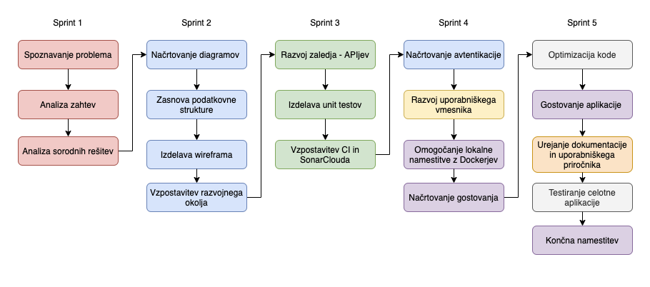
Iterativno proces razvoja aplikacije

Slide 6

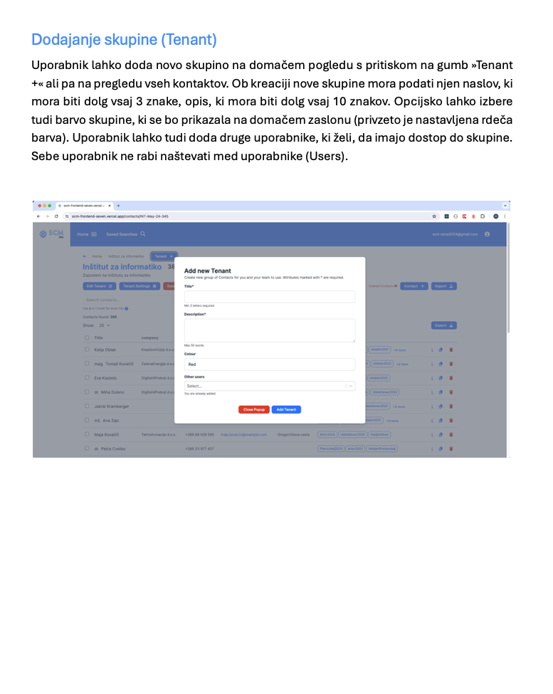
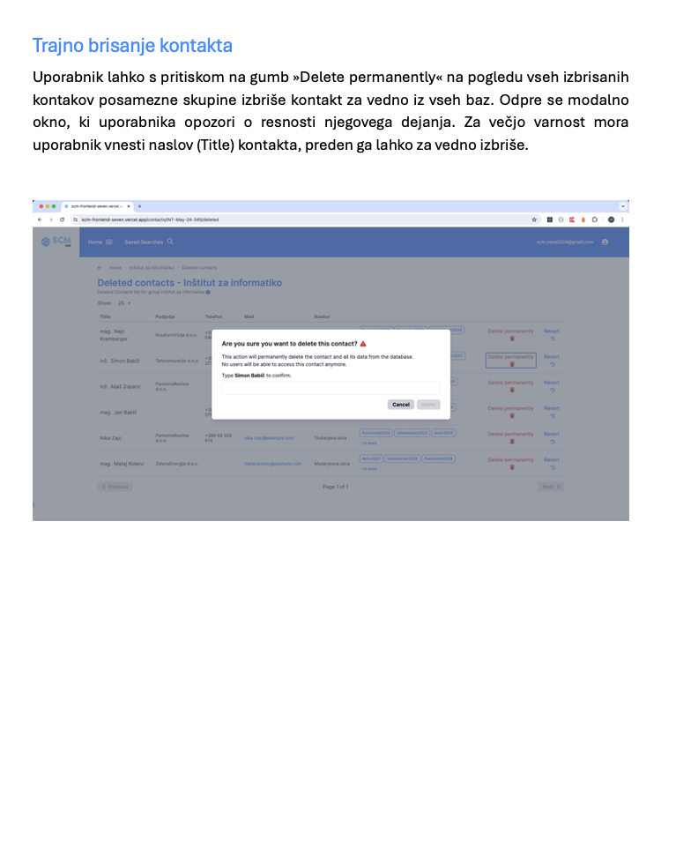
Uporabniški priročnik

Slide 7
Priložnosti za nadaljni razvoj
Optimizacija algoritma iskanja
Možnost izbire atributov za izvoz
Avtomatska izdelava varnostnih kopij
Naprednejše filtriranje
Večjezičnost aplikacije

Slide 8
Hvala za pozornost !
- Ekipa MMA

